Slide 1
Cours de Bioinformatique
Licence
Dr Benchouieb I
Département de Biologie moléculaire et cellulaire
Université MSB Jijel, Algérie.

Slide 2
02
Exploitation des bases de donnés

Slide 3
Différence entre Base de données et banque de données
Une banque de données est un ensemble de fichiers textes sans relation entre eux ( on parle de fichier « plat » ) .
Une base de données est un ensemble de relations entre des données gérées avec un système de gestion de base de données (SGBD) et interrogeable par SQL ( Structure Query Langage).
Ref: Deléage G et Gouy M. Bioinformatique cours et cas pratique. eds Dunod, Paris, 2013 pp 11.

Slide 4
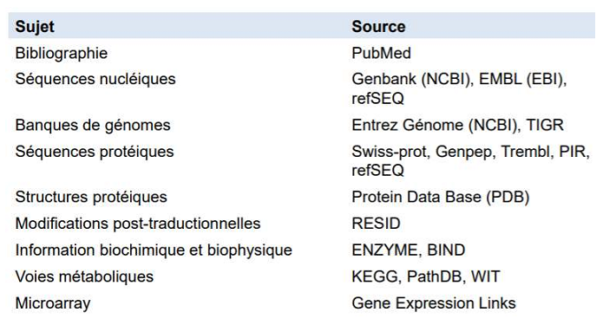
Les Bases de données
Stockage des données dans des banques de données située sur des serveurs dans le monde entier, accessible par internet.

Slide 5
Les Bases de données
Définition:
Une base de données est un ensemble structuré et organisé permettant le stockage de grandes quantités d’informations afin d’en faciliter leur utilisation (ajout, mise à jour, recherche et éventuellement analyse dans les systèmes les plus évolués).
Rôle des banques/bases de données
Collecter les informations (séquences, cartographie physique, génétique, données structurales, relationnelles…, auprès de: biologistes, littératures)
Stocker et organiser.
Distribuer l’information.
Faciliter l’exploitation.

Slide 6
Les Bases de données
D’une façon générale, on distingue:
- les bases de données généralistes
- les bases de données spécialisées
Les bases de données généralistes: correspondent à une collecte des données la plus exhaustive possible et offrent un ensemble hétérogène d’informations.
Les bases de données spécialistes : correspondent à des données plus homogènes établies autour d’une thématique et qui offrent une valeur ajoutée à partir d’une technique particulière ou d’un intérêt suscité
par un groupe d’individus.

Slide 7
Les Bases de données
Les bases de données généralistes:
de séquences nucléotidiques et protéiques couvrent tous les secteurs de la biologie et toutes les espèces. Les plus grandes sont: Genbank, l'EMBL et DDBJ.
Elles sont maintenant devenues indispensables à la communauté scientifique car elles regroupent des données et des résultats essentiels.
Leur principale mission est de rendre publiques les séquences qui ont été déterminées, ainsi un des premiers intérêts de ces banques est la masse de séquences qu'elles contiennent.

Slide 8
Qualités des BD généralistes:
Enorme richesse de séquences en un seul ensemble.
Grande diversité d’organismes.
Nombreuses informations qui accompagnent les séquences (annotations, expertise, bibliographie).
Présence de lien vers d’autres bases de données (spécialisées), soit nucléique, soit protéique.

Slide 9
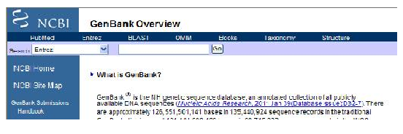
Les BD généralistes:
GenBank créée en 1982 au Los Alamos National Laboratory, est maintenue au NCBI (National Center for Biotechnology information), qui dépend du NIH (National Institute of Health) américain.

Slide 10
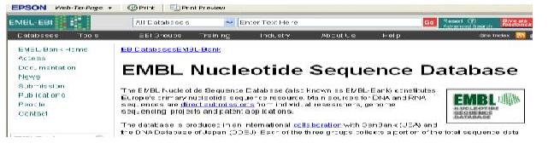
Les BD généralistes:
EMBL créée en 1980 par l'EMBL (European Molecular Biology Laboratory), est maintenue à l'EBI (European Bioinformatics Institute)

Slide 11
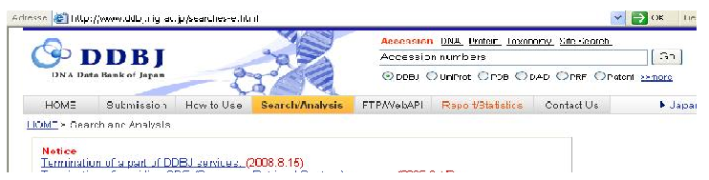
Les BD généralistes:
DDBJ (DNA Data Bank of Japan) maintenue par le Centre d'Information Biologique de l'Institut National de Génétique, créée en 1986.

Slide 12

Les BD généralistes:
PIR-NBRF : D’abord, elle fut créée par la NBRF (National Biomedical Researche Foundation) en 1984.
Actuellement, elle constitut un ensemble dû à la fusion de MIPS (Martinsried Institute for Protein sequences, Munich Allemagne) et de JIPID Japan International Protein Information Database).

Slide 13

Les BD généralistes:
SwissProt : Créée par le biochimiste Amos BAIROCH en 1986 à l’Université de Genève. Actuellement développée en collaboration entre l'Institut Suisse de BioInformatique (ISB-SIB) et l'EBI. Elle contient la séquence de quasiment toutes les protéines découvertes jusque-là.

Slide 14
Les Bases de données
Les bases de donnés spécialisées:
Pour des besoins spécifiques liés à l'activité d'un groupe de personnes, ou encore par compilations bibliographiques, de nombreuses bases de données spécifiques ont été créées au sein des laboratoires. Leur but :
Recenser des familles de séquences autour de caractéristiques biologiques précises comme les signaux de régulation, les promoteurs de gènes, les signatures peptidiques ou les gènes identiques issus d'espèces différentes.
Regrouper des classes spécifiques de séquences comme les vecteurs de clonage, les enzymes de restriction, ou toutes les séquences d'un même génome.

Slide 15
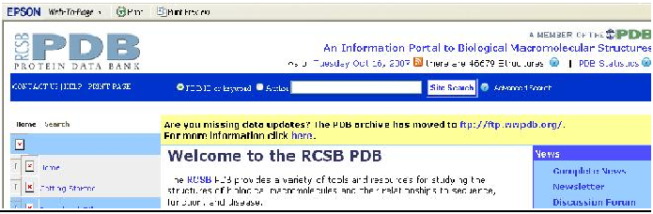
Exemples de bases de données spécialisées:
PDB, protein DataBank (PDB): regroupe les molécules pour lesquelles on a obtenu les coordonnées 3D par résonance magnétique ou diffraction aux rayons X. Ces structures peuvent être facilement visualisées à l'aide de logiciels de visualisation 3D.

Slide 16
Exemples de bases de données spécialisées:
ECD, base sur les séquences nucléiques d'Escherichia coli.
NRL3D, base de séquences protéiques dont la structure tridimensionnelle a été déterminée.
TFD, base de facteurs de transcription.
Prosite, bases de motifs protéiques. Peut être considérée comme un dictionnaire qui recense des motifs protéiques ayant une signification biologique.
CATH, base sur les classifications hiérarchiques (ordonnées) des structures protéiques.
IMGT, base de séquences des immunoglobulines et des récepteurs T.
GENATLAS, base d'informations issues de la cartographie des gènes humains.
KEGG, bases de voies métaboliques.

Slide 17
Les bases de motifs
Certains segments d'ADN ou de protéines sont déterminants dans l'analyse des séquences car ils correspondent à des sites précis d'activité biologique. Exemple: éléments de régulation des gènes /les signatures peptidiques.
Les bases spécialisées se sont naturellement constituées autour de ces séquences. L'utilisation des bases spécialisées comme les bases de motifs, est devenue un outil essentiel dans l'analyse des séquences pour tenter de déterminer la fonction de protéines inconnues ou savoir à quelle famille appartient une séquence non encore caractérisée.

Slide 18
Les bases de motifs
• TFD ou IMD : pour des séquences promotrices des gènes.
• Prosite ou BLOCKS : pour des protéines inconnues ou bien des séquences protéiques traduites à partir de cDNA ou de séquences génomiques.
Pour détecter une fonctionnalité sur une séquence, il suffit d'exécuter un programme qui s'appliquera à repérer la présence de certains motifs recensés dans ces bases et ainsi à prédire l'appartenance de la séquence testée à un groupe de séquences ayant une signature commune.

Slide 19
3) Les bases de données bibliographiques:
répertorient toute catégorie d'objets bibliographiques : livres, journaux scientifiques, articles …
Ex : PubMed est une base de données bibliographiques en sciences biologiques et sciences biomédicales dont la couverture débute en 1946 et qui contient plus de 30 millions de références.
En plus des articles indexés dans MEDLINE, PubMed contient aussi des références additionnelles, incluant les articles en accès libre de PubMed Central et les livres du NCBI.
Développé par le (NCBI) et hébergé par la Bibliothèque nationale de médecine (NLM) américaine du National Institutes of Health..

Slide 20

3) Les bases de données bibliographiques:

Slide 21
Organisation de l’information
Ces bases offrent des fiches descriptives de séquences nucléiques ou protéiques (ADN, ADNc, ARN, protéines) ; ces fiches sont appelées des entrées.
« entry » en anglais, contient : Une séquence, qui l'a déposée dans la base, la date de dépôt, de mise à jour, des informations sur l'organisme qui contient cette séquence, des informations sur le génome (ex: nucléaire ou mitochondrial).
Eventuellement : une ou des références à des articles scientifiques, la description de la composition de la séquences (Annotations : où se situe le gène, les introns, exons...), hyperliens vers d'autres bases de données ou séquences.

Slide 22
UNE ENTRÉE SWISS-PROT
Chaque fichier de séquence obéit à un format propre à base d'étiquette (deux lettres) qui renseigne la nature du champ d'information.
La première étiquette est ID (IDentifiant) contient le nom de la protéine: Un nom Swiss-Prot est constitué d'un préfixe souvent évocateur du rôle ou de la fonction (ici MYG pour MYOGLOBIN), d'un séparateur, le«< » et du nom (ou de son abréviation) HUMAN de l'espèce (en anglais).
Il se peut que la fonction ne soit pas connue avec précision à une date donnée et que celle-ci soit étudiée et finalement connue dans une version suivante.

Slide 23
Le champ AC (numéro d'ACcès) : affecté de manière définitive à une séquence et n'est pas susceptible de changer.
Le champ DT (DaTe) : Les différentes dates concernant l'entrée (création, modification de séquence ou d'annotation).
Le champ DE (DEscripteur) : La nature de la protéine est en général la ligne retournée par les programmes d'analyses (BLAST ou FASTA).
Le champ GN (Gene Name), le champ OS contient le nom (latin et anglais) de l'espèce et de l'organisme (OrganismSpecie).
Le champ OG (ici absent) désigne l'organite.
Le champ OC correspond à la classification de l'organisme de la séquence.
Le champ OX correspond à la taxonomie de l'organisme.
Les différents champs RN (RP, RX, RT, RA. RL) concernent les références bibliographiques de séquences.
Le champ CC est dédié aux commentaires (copyright ou annotations).

Slide 24
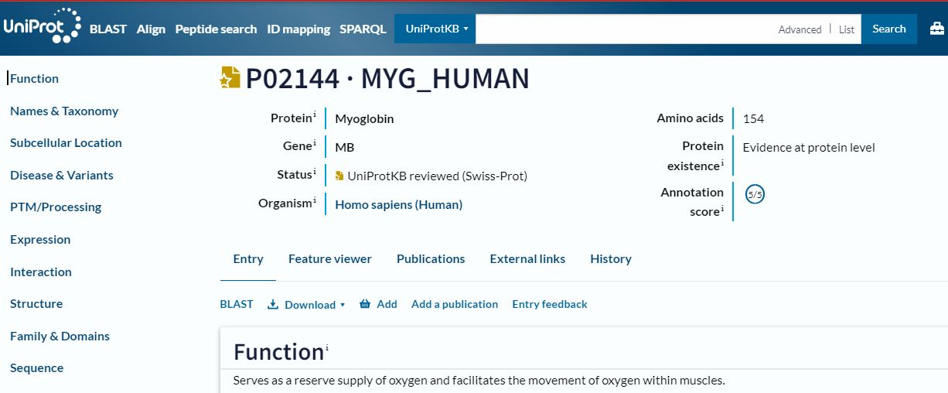
Entrée swiss prot

Slide 25
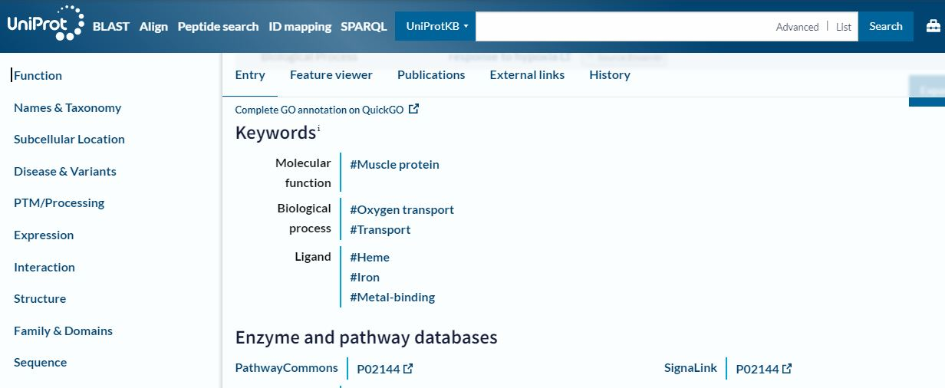

Slide 26
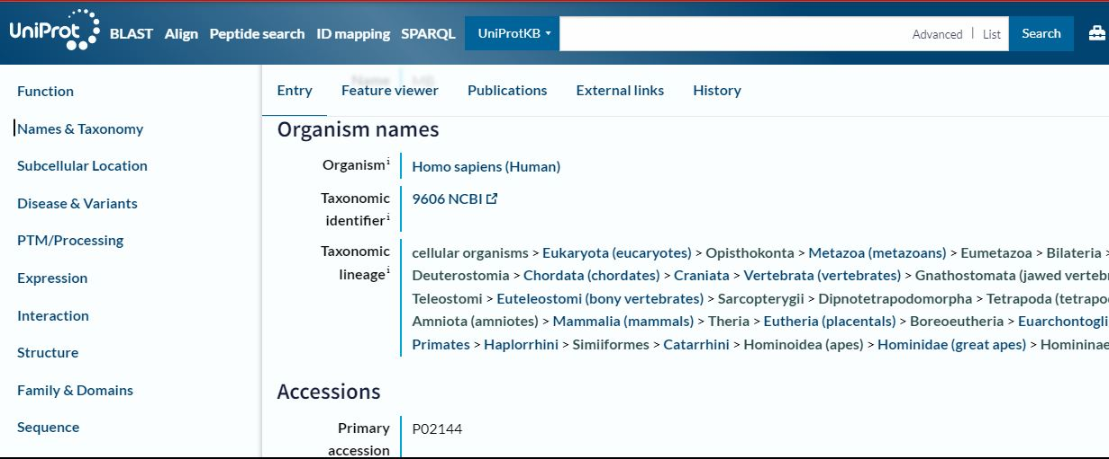

Slide 27
Organisation de l’information
Numéros d'Accession : Pour identifier ces séquences, les banques de données leur assignent des Numéros d'Accession uniques au sein de leurs collections respectives. En bio-informatique c’est un identifiant unique donné à toute séquence d'ADN ou de protéine enregistrée dans une base de données.
Lors de la soumission d’une séquence à une base de données primaire on lui attribue un numéro d'accession nouveau et unique. Il sera utilisé pour citer la séquence dans les articles scientifiques ou sert à retrouver rapidement cette information car cet identifiant ne changera jamais.

Slide 28
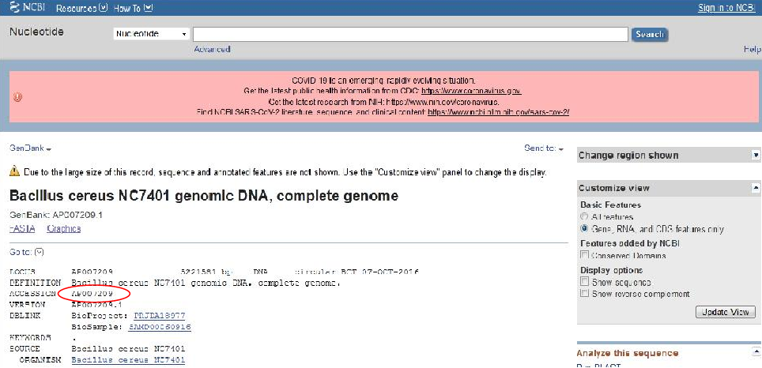
Exemple d’une entrée dans la base de donné genbank
Le numéro de version: chaque entrée possède un numéro de version. Par ex lors de sa première soumission une séquence sera attribuée le numéro d'accession AB334763 et le numéro de version 1. Si bien que son identifiant complet sera: AB334763.1
Si on change quelque chose dans l'entrée, le numéro de version deviendra 2, et donc l'identifiant complet sera AB334763.2 etc…

Slide 29
Utilisation des bases de données
Avant 1990 : envoi postal de bandes magnétiques puis de CD-Rom aux laboratoires abonnés.
A partir de 1990: Utilisation des réseaux informatiques (Internet) avec mise à disposition gratuite et mise à jour quotidienne des données.
Depuis le début des années 90, avec l'installation massive des réseaux informatiques (Internet) à hauts débits, beaucoup de laboratoires consultent les bases de données via ces réseaux à partir de serveurs publics. Ces réseaux informatiques rapides et les services qui en découlent permettent une large diffusion des bases.

Slide 30
Beaucoup de serveurs mettent gratuitement à disposition de nombreuses bases (pour la plupart des banques), dont les grandes banques de séquences généralistes comme l'EMBL ou Swissprot avec une mise à jour quotidienne des données, mais également un grand nombre d'autres bases dont la diffusion était auparavant plus restreinte.
L’utilisation de l’Internet pour la recherche de l’information biologique est d’actualité. Il existe des règles spécifiques pour la formulation des requêtes d'interrogation de bases de séquences biologiques, en particulier: le nom d'espèce à laquelle appartiennent une séquence et les mots-clés à utiliser pour décrire les séquences recherchées.
Utilisation des bases de données

Slide 31
Interrogation des bases de données
On peut interroger une BD pour plusieurs raisons :
• Pour connaître la séquence d’un gène ou d’une portion de ce gène
• Pour connaître la structure primaire d’une protéine
• Pour comparer deux séquences, …
Le résultat de l’interrogation des BD est une fiche descriptive de la molécule. On parlera alors d’une entrée (ou fiche descriptive de la séquence recherchée). La structure d’une entrée est presque la même quelque soit la BD interrogée.

Slide 32
Systèmes d’interrogation des bases de données
Chaque banque de séquences à son propre système d'interrogation, avec quelquefois des versions différentes proposées par certains serveurs.
Des outils d'interrogation qui permettent des interrogations dans de nombreuses banques de séquences, généralistes ou spécialisées, ont été développés, les plus connus et utilisés sont : SRS
(Sequence Retrieval System), ENTREZ, ACNUC, DBGET

Slide 33
Les principaux systèmes sont EB eye (ebi.ac.uk/ebisearch), ACNUC, SRS
Europe et Entrez aux Etats-Unis (ncbi.nlm.nih.gov/sites/gquery).
Les systèmes EB-Eye, disponibles à l'EBI (EuropeanBioinformatics Institute, situé au Royaume-Uni) et Entrez, disponible au NCBI (National Center for Biotech- nology Information, aux États-Unis) permettent d'interroger depuis un navigateur Web toutes les banques de données de séquences à partir d'une ou plusieurs chaînes de caractères qui seront cherchées dans les annotations des séquences de toutes les banques.
Par exemple: Ces systèmes, et particulièrement Entrez, permettent aussi d'interroger la banque de données MEDLINE réunissant tous les articles de la littérature scientifique médicale et une grande partie de la littérature biologique.

Slide 34
Le système Entrez permet d'interroger très rapidement des ressources très diverses comme par exemple PubMed (pour la bibliographie en biologie et médecine), la banque des taxons, la banque Nucleotide GenBank.
Son avantage est de proposer une interface unique, très simple qui permet de construire des requêtes complexes associant les différents champs (ou annotation) aux opérateurs logiques d'addition (AND), d'exclusion (OR) ou de négation (NOT). De même, il est possible de combiner des requêtes pour croiser des listes de résultats.
Le système ACNUC permet une recherche multicritère sur une banque, qui peut être GenBank, ENA/EMBL ou UniProtKB/SwissProt. Cette recherche peut se faire à partir de listes de sélections successives sur lesquelles on peut appliquer des opérations logiques (AND, OR, NOT).

